Slide 1
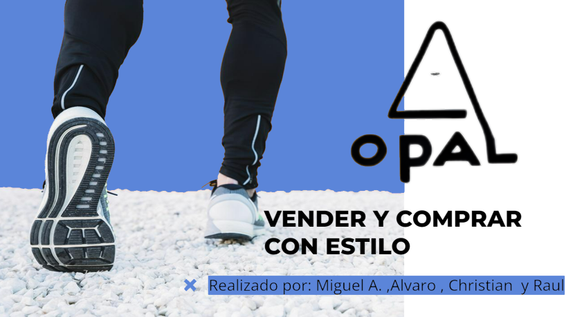
Realizado por: Miguel A. ,Alvaro , Christian y Raul

Slide 2

01
02
03
04
05
06
07
08
09
10
11
12
INDICE
SECCION 01
SECCION 02
SECCION 03
Equipo Opal
Contenido
Codigo usado
SECCION 04
SECCION 05
SECCION 06
AWS
Marketing
Envios
SECCION 07
SECCION 08
SECCION 09
Estadisticas
DAFO
CANVA
SECCION 10
SECCION 11
SECCION 12
PEST
ODS
Registro mercantil

Slide 3

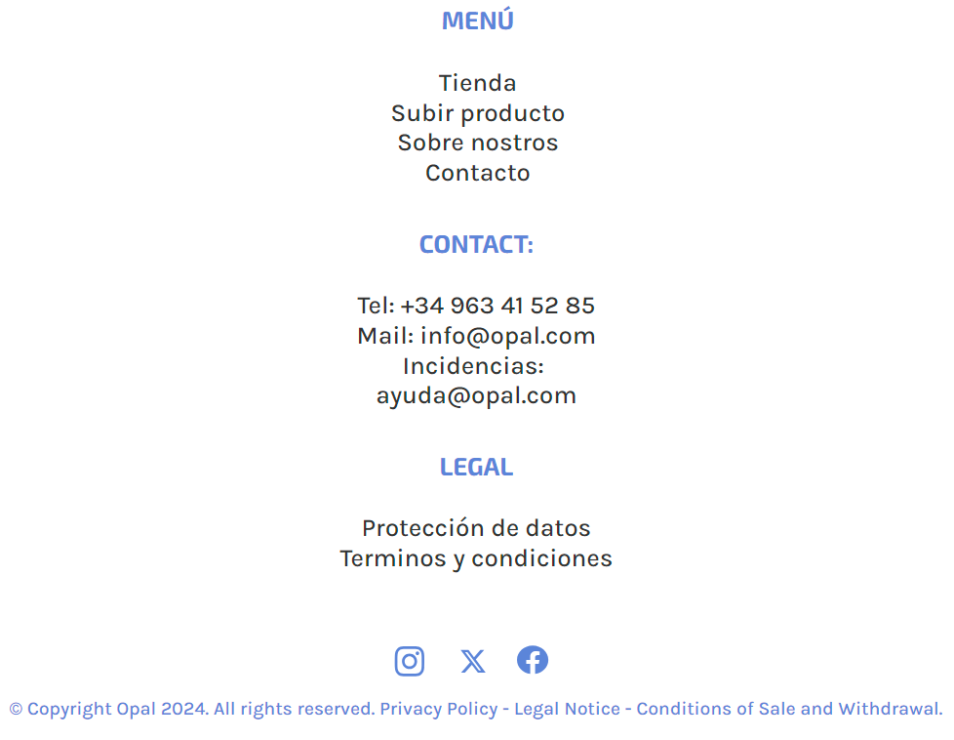
01
SECCION 01
Equipo Opal SL

Slide 4
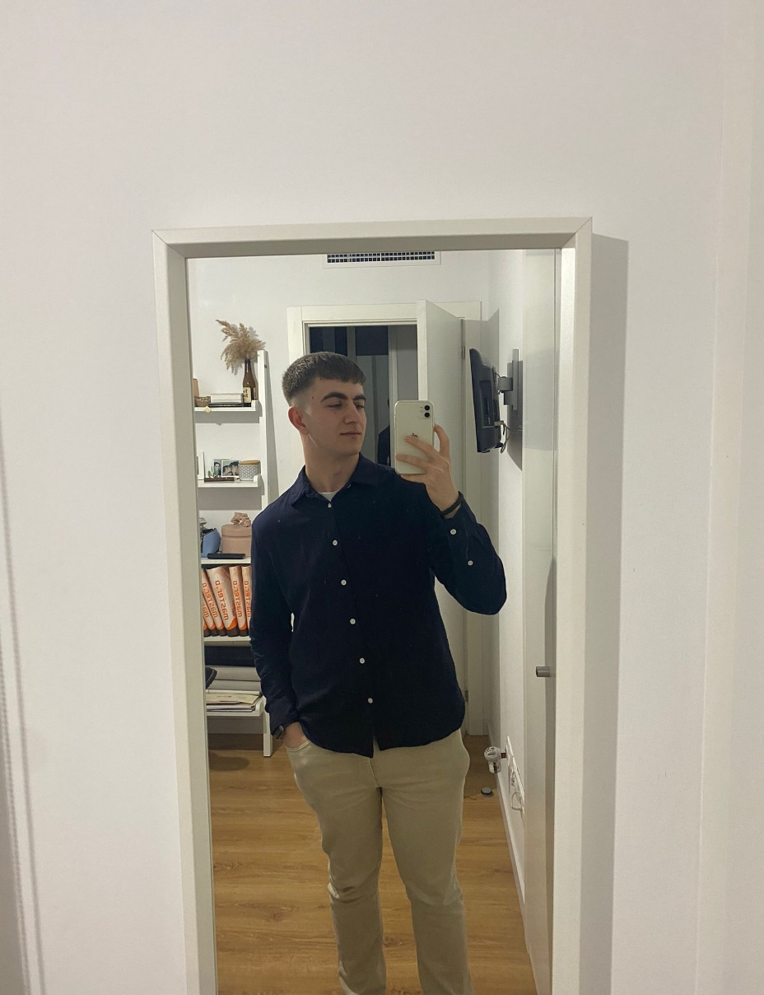
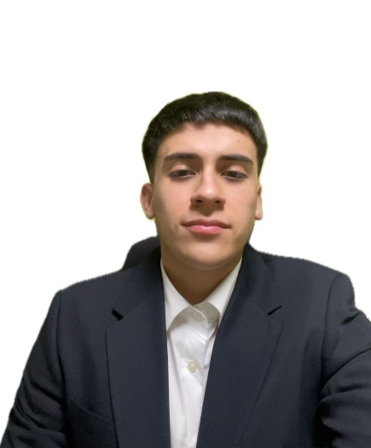

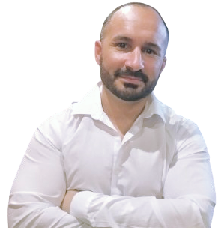
EQUIPO EMPRENDEDOR:
MIGUEL A. GARCIA
CHRISTIAN VAZQUEZ
ALVARO MEDINA
RAUL MORALES
Formacion: FP SMR-DAW
Formacion: Bachillerato FP-DAW
Formacion: Bachillerato FP-DAW
Formacion: FP SMR-DAW

Slide 5
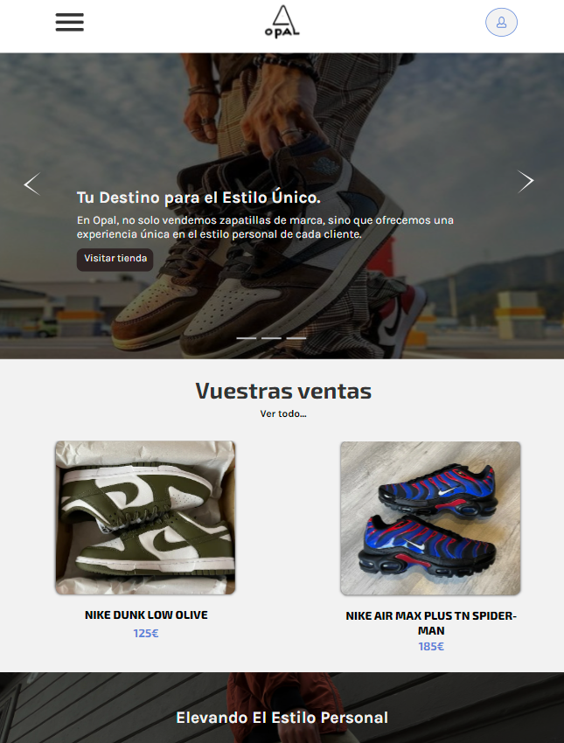
02
SECCION 02
Contenido

Slide 6
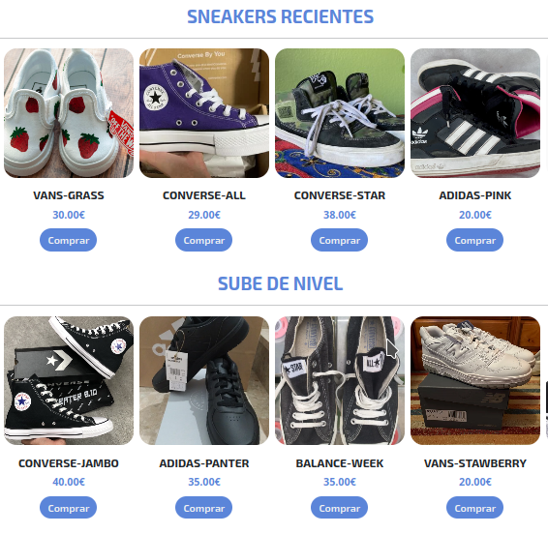
MENU DE TIENDA:
Acceso al amplio catalogo de la web.
Todo tipo de sneakers, de todos los precios.
Acceso a las sneakers más recientes.

Slide 7
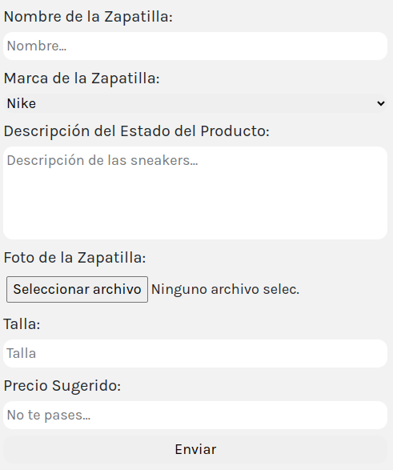
SUBIR PRODUCTO:
Formulario que permite describir la sneaker al usuario vendedor.
Una vez enviado el formulario, los usuarios Admin validaran la sneaker.

Slide 8
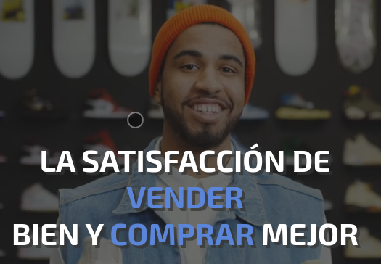
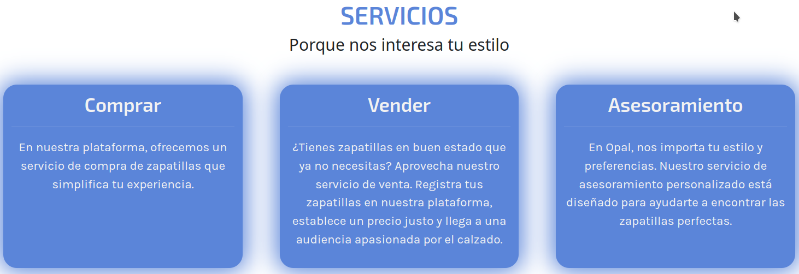
SOBRE NOSOTROS:
Muestra información y permite conocer más a la empresa OPAL.
Se pueden ver las marcas con las que OPAL trabaja.

Slide 9
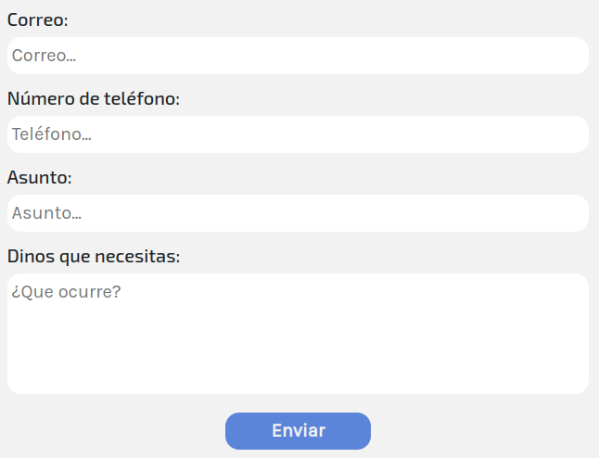
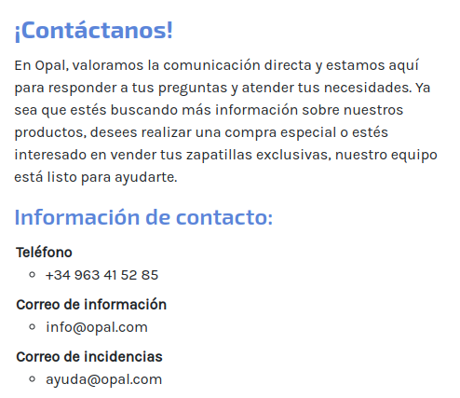
CONTACTO:

Slide 10

03
SECCION 03
CODIGO USADO:

Slide 11

04
SECCION 04
AWS

Slide 12
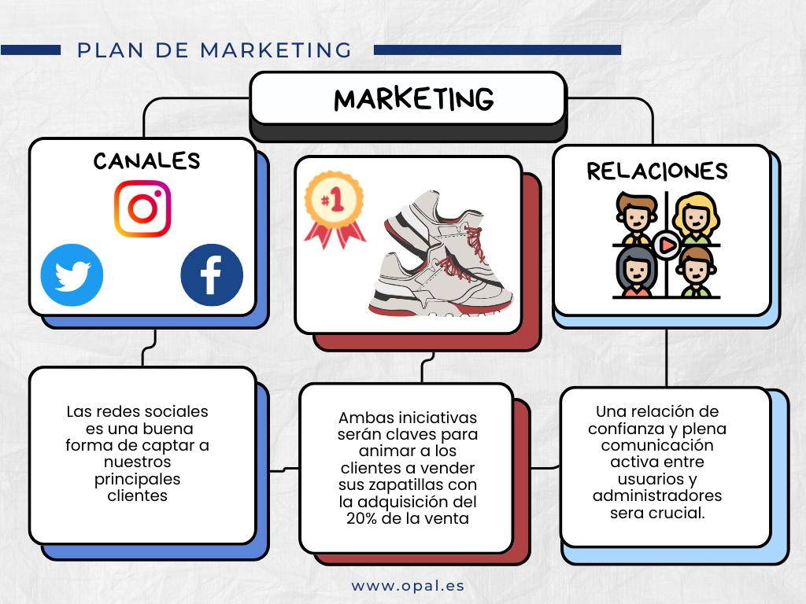
05
SECCION 05
Marketing

Slide 13

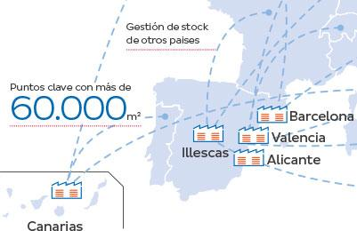
06
SECCION 06
Envios

Slide 14

07
SECCION 07
Estadísticas

Slide 15

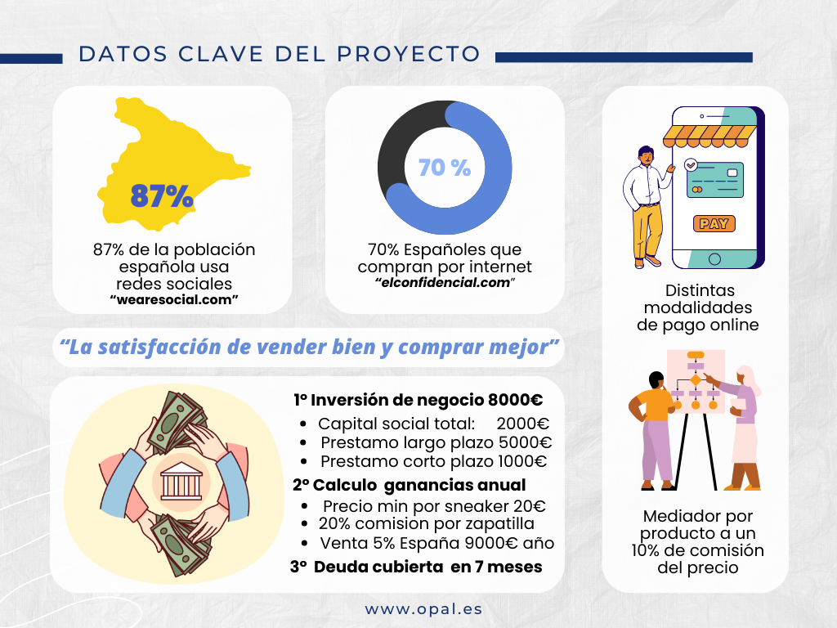
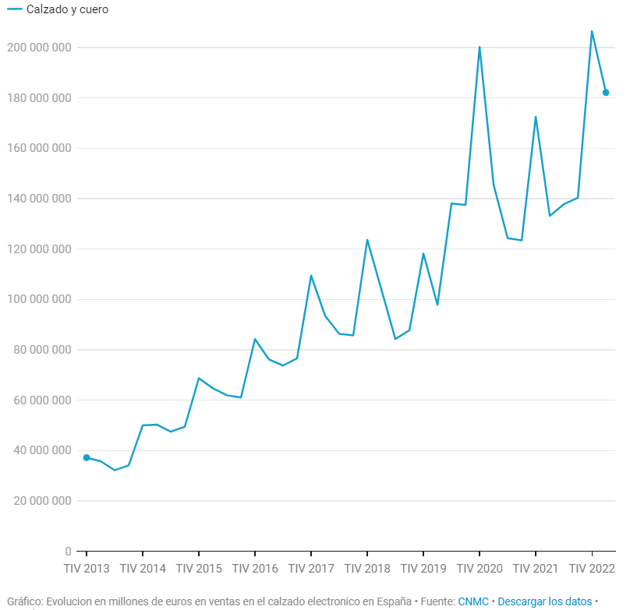
ESTADISTICAS

Slide 16
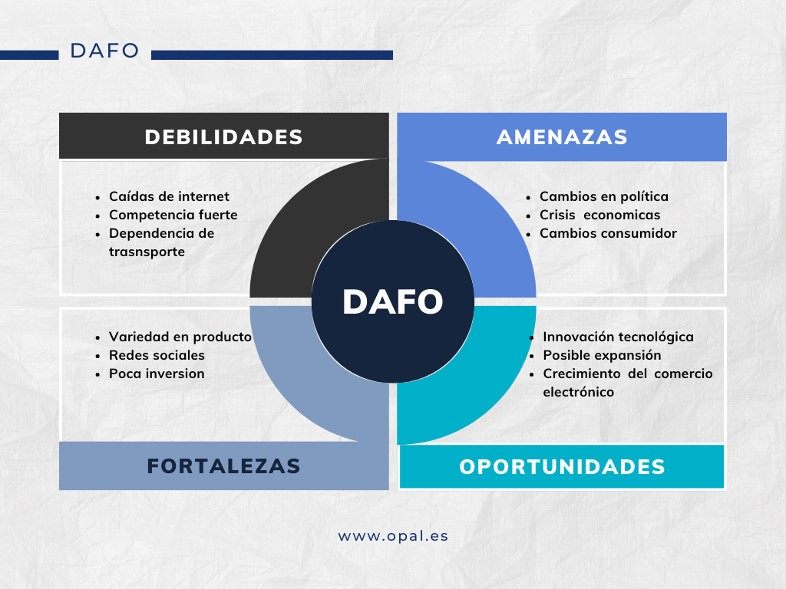
08
SECCION 08
DAFO

Slide 17
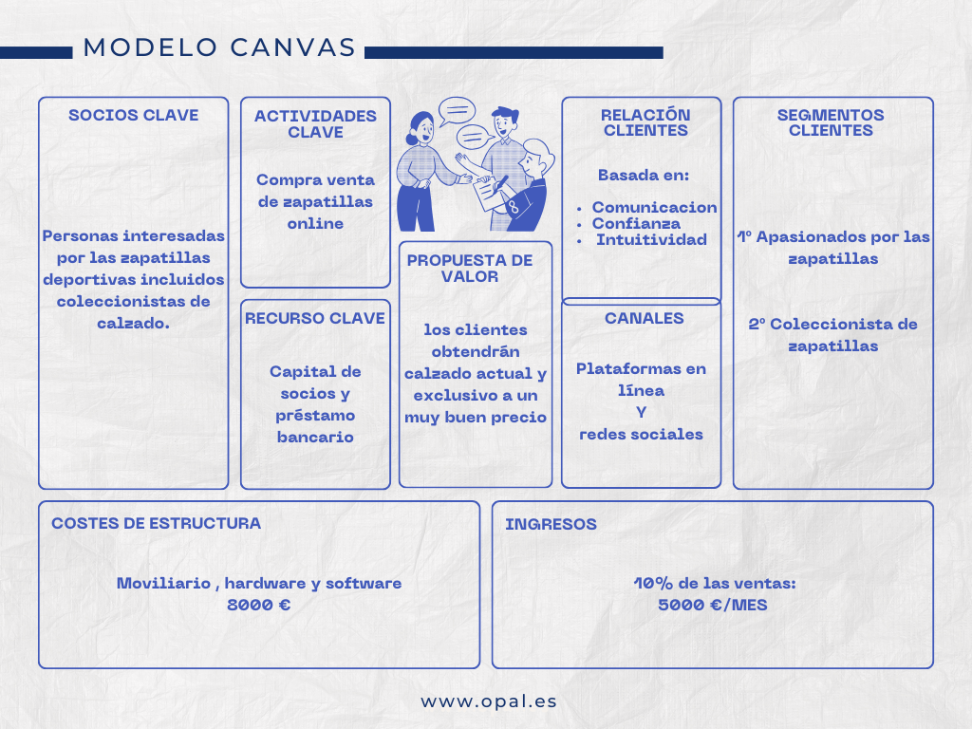
09
SECCION 09
Canva

Slide 18
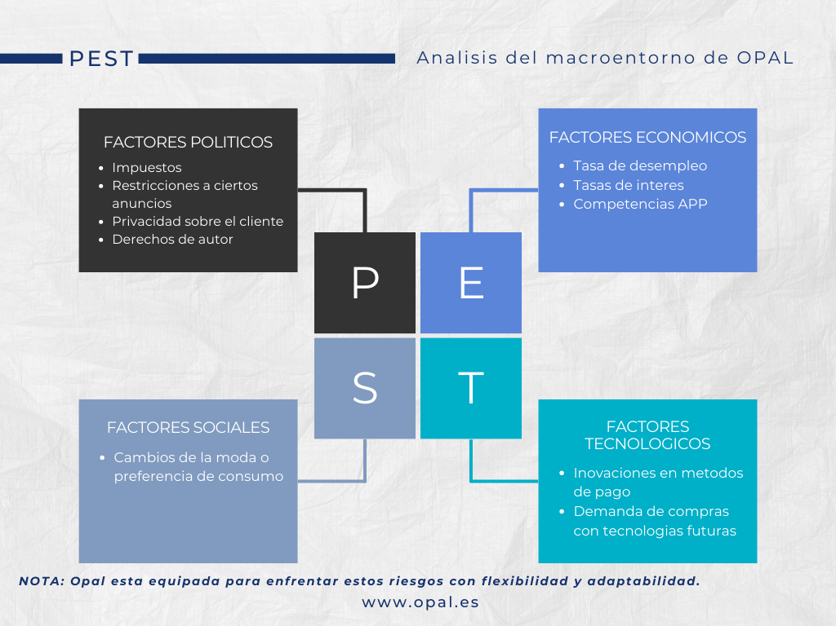
10
SECCION 10
PEST

Slide 19
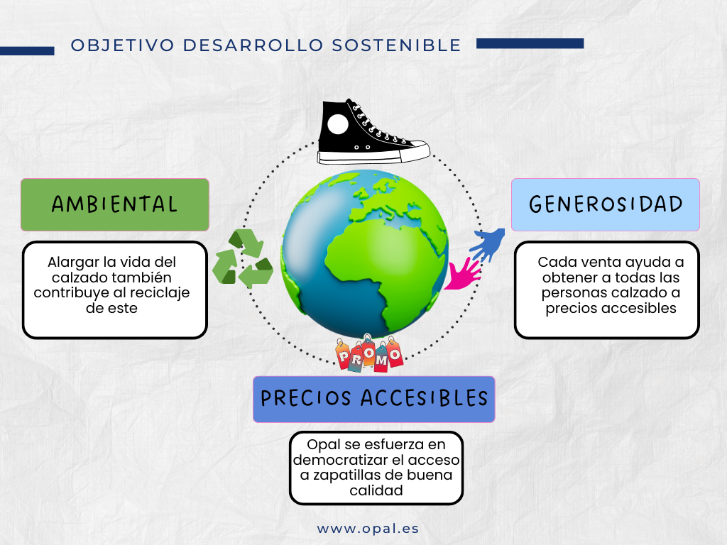
11
SECCION 11
Aportacion global

Slide 20
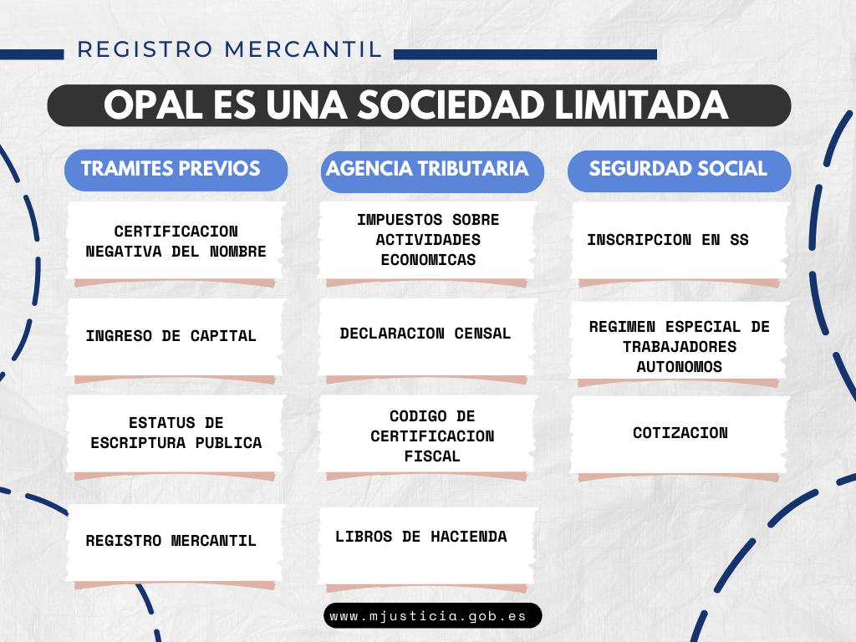
12
SECCION 12
Registro mercantil

Slide 21


